Slide 1
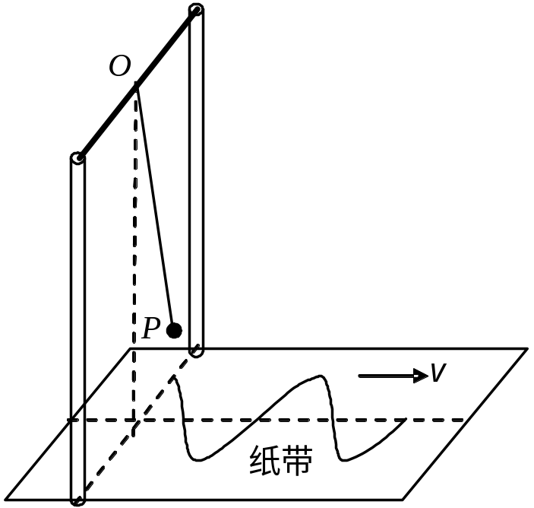

§1.5 振动与波动的描述
§1.5.1 描述简谐振动的物理参量
一 描述简谐振动的解析参量
1. 简谐振动的运动学方程
由中学实验可得简谐振动运动学方程
简谐振动：如果物体的运动学方程可以写为
称物体所作的运动为简谐振动
这个方程为简谐振动的标准运动学方程

Slide 2
由运动学方程，可以确定任意时刻t，谐振子的速度与加速度为
以弹簧谐振子为例，结合上述两式，振动系统的总能量为
A、ω、φ分别定义为振幅、角频率与初相位，称它们为描写简
谐振动的解析参量
作简谐振动的物体从某振动状态开始，发生周而复始的一次
变化，称为一次全振动。
物体作一次完全振动所需的时间，称为简谐振动的周期(T)

Slide 3
周期满足
单位时间谐振动完成振动的次数，称为谐振动的频率
（ωt+φ）定义为振子在t 时刻的相位
2. 解析参量的物理意义
振幅A是谐振子离开平衡位置的最大位移的绝对值
角频率ω表示谐振子在2πs内所作的全振动的次数
初相位φ表示振子的初始振动状态
相位表征任意时刻t振子的运动状态(见旋转矢量法)

Slide 4
3. 相位求解应注意的问题
在解有两个相位值满足运动学方程时，常常借助速度、
加速度方程来确定相位因子中的待求参量
例：借助初始位移与速度来确定初相
当t=0时
于是
例：已知 A=0.12m，T=2s。当t=0时，x₀=0.06m，此时，
质点沿x轴正向运动。
求：1.谐振动方程
2.当t=0.5s时，质点的位置、速度、加速度
3.由初始时刻到x=-0.06m处所需的最短时间。

Slide 5
解：1.因T=2s。于是
将已知条件代入运动方程
得
即
考虑到t=0时
于是运动学方程为
2.当t=0.5s时，质点的位置、速度、加速度
x=0.104m， v=-0.189m/s， a=-1.03m/s²
3.当x=-0.06m时，由
可得

Slide 6
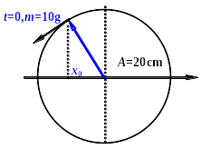
由题意，质点运动到x=-0.06m所需最短时间为 t=1s.
二 简谐振动的旋转矢量表示法 (几何表示方法)
用匀速圆周运动的直观图形来表示简谐振动的方法称为简
谐振动的旋转矢量表示法。
例：A=20cm，m=10g，T=4s。t=0时，
x₀=-10cm。此时，质点运动方向如图。
求：1.t=1s时的位移
2.何时物体第一次到达x=10cm
3.经多少时间物体第二次到达x=10cm，求此时的速度、加速度

Slide 7
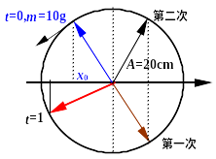
解：由题给条件和旋转矢量方法，可得初始时刻振幅矢量位置
振动方程
(1).t=1s时
(cm)
(2).由图，第一次到达x=10cm时，m刚运动了半个周期
(s)
(3). m第一次到达x=10cm后，需
再旋转2π/3，即需经过的时间间
隔为：T/3=4/3(s)，从t=0算起，需
经过的时间间隔为

Slide 8
T/2+ T/3=10/3(s)
将t=10/3(s)代入速度、加速度计算公式，有
(cm/s)
(cm/s²)
本题也可以用解析方法求解，同学们可以比较两种方法计算
§1.5.2 描述机械波的物理参量
1. 形成机械波的物理机制与相关概念
(1).机械波：机械振动在介质中的传播过程称为机械波
说明：A.机械波产生的前提条件是：存在波源；存在传播
振动的弹性介质（但不是所有的波都需要弹性介质）

Slide 9
B.波动产生的物理机制：波是振动质点带动邻近质点振动，由
近及远向外传递振动的结果。是振动的向外传递，不是介质
质点自身向外运动的结果。
(2).机械波的种类：纵波和横波
纵波：振动方向与波的传播方向一致的波，称为纵波
纵波依靠介质纵向的弹性使振动由近及远向外传播。
纵波可在固体、液体、气体中传播。
影响纵波的传播速度的因素有：介质的密度；介质的杨氏弹
性模量(Y，固体)，体变模量(B，液体、气体)等。
纵波的特征是有稀疏和稠密相间。
横波：振动方向与传播方向垂直的波称为横波
横波依靠介质切向的弹性使振动由近及远向外传播
横波的特征是有凹凸的波峰、波谷。

Slide 10
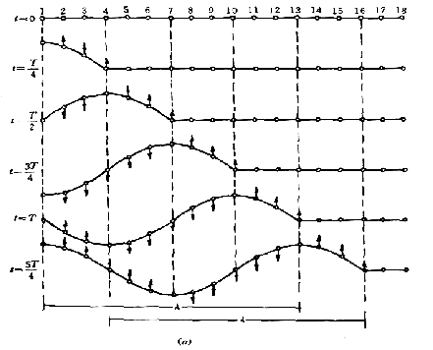
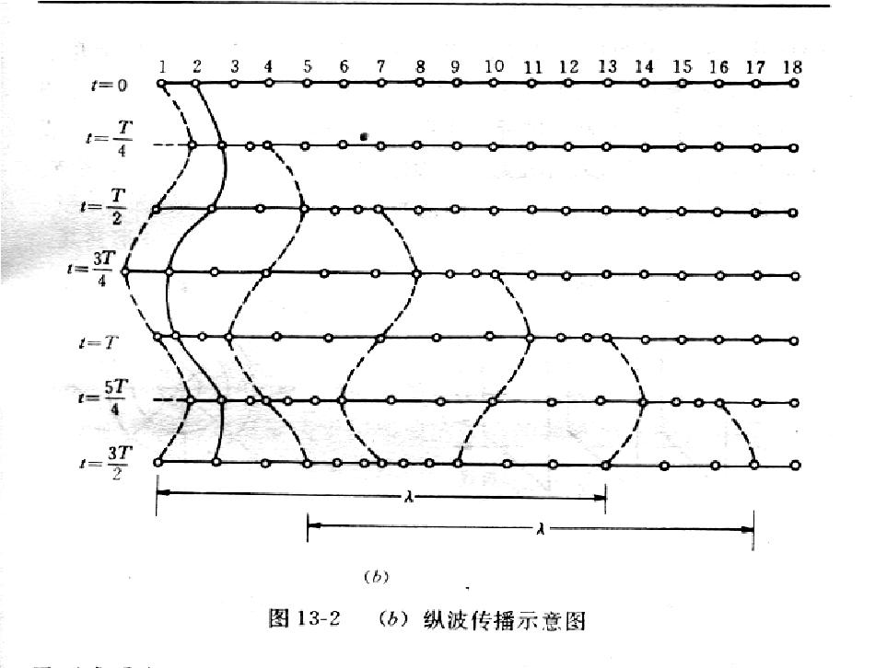
影响横波的传播速度的因素有：介质的密度；介质的切变弹
性摸量(G，固体)。

Slide 11
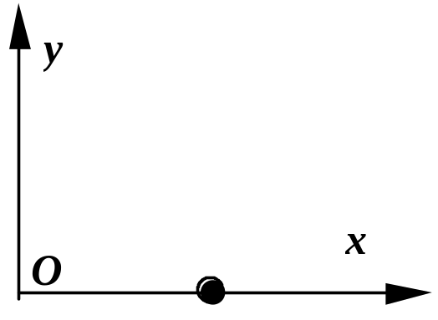
2 理想机械波模型
1.振源与弹性介质保持相对静止
——介质振动频率与振源振动频率相同。
A.从机械波产生的物理机制角度理解。
B.稳定、无阻尼受迫振动的振动频率与受迫力频率相等
2.弹性介质无阻尼或能量吸收——波在传递过程中振幅不变
3 平面简谐波的运动学方程
求解任意时刻空间某质点的振动方程得到机械波的运动学方程
如图，设沿x方向传播的平面简谐波波速为v，t 时刻x=0的
质点振动方程为
则距离振源x点处的相位

Slide 12
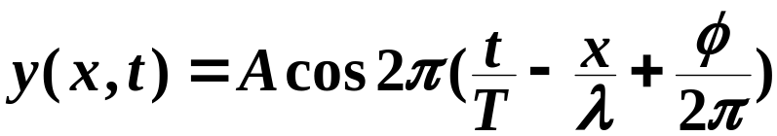
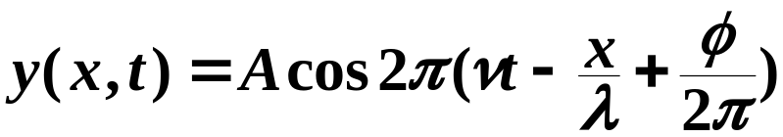

x点处的振动方程为
或写为
式中 k称为波矢，k0是波矢的单位矢量，其方向
与波的传播方向一致

Slide 13


讨论：平面简谐波运动学方程的物理意义
A.波函数表示沿波线方向振动状态的周期性分布
当x= x₀ 时，波函数表示该点质点的振动方程
任意两点x₁， x₂的相位差为
称为波程差。
相位差与波程差之间的关系
当 （ ）时
。两点振动的相位相同

Slide 14

当 /2（ ）时
。两点振动的相位相反
B.波函数表示各质点相对于各自平衡位置的位移分布，即t 时刻
的波形曲线
当t=t₀时，波函数表示各质点相对于各自平衡位置的位移分布
当 （ ）时，
波形向前推进nλ的距离(波形向前推进的速度为v)。
4 描述机械波的物理参量
(1).描述机械波的解析物理参量——波长、频率(周期)、波速

Slide 15
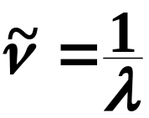
波长(λ)：沿波传播直线上两个相邻同相点
（相位差为2π）之间的距离。
说明：一个波长范围内包含了一个“完整的波”，即包含了质
点振动的各种可能振动步调(相位)
波数( )：波长的倒数称为波数。或：单位长度所包含的完整
波的数目，称为波数。
频率(ν)：单位时间内给定的完整波的个数。
周期(T)：传递一个完整波所需的时间。或：频率的倒数
波速( v )：单位时间波向外传播完整波数对应的距离
说明：波的传播速度等于振动的相位传播速度

Slide 16
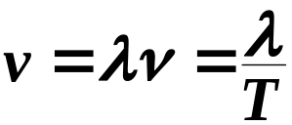
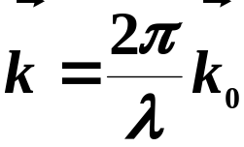

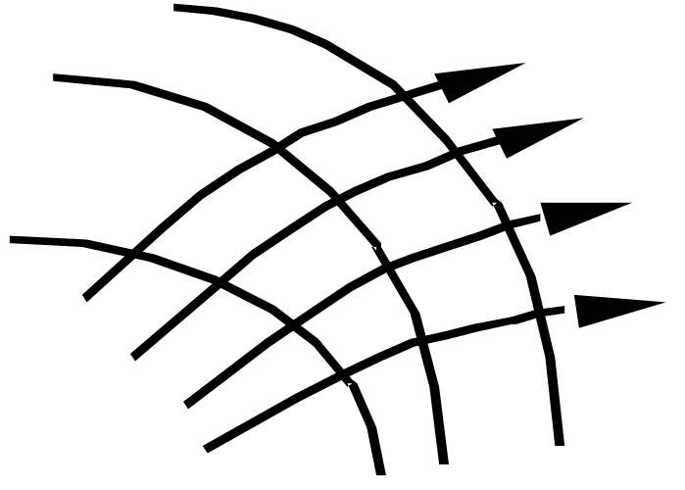
波长、频率、相位之间的普适关系
(2).描述机械波的辅助物理参量——波线、波面、波前(几何描述)
波线：波向外传播的方向构成的曲线，称为波线。
波线上任意一点的切线方向与该点波的传播方向相同
波矢：特定的波线的矢量， 称为波矢
其中 为波矢的单位矢量
波面：介质中振动相位相同的点构成
的曲面，称为波面
不同波面上振动的质点有一定的相位
差。相距一个波长的两波面的相位差
为2π
波线
波面
波前

Slide 17
波前：某时刻介质中刚开始振动的 点构成的曲面，或者位于所
有波面之前的波面
A.波线与波面、波前一定垂直。
B.波向外传播过程可以看作为波前以波速向前推进的过程
C.理想机械波模型中，波前的相位一定等于振源的初相位
证明：设振源的简谐振动为
任意时刻t振源的相位为
设机械波传递到波前处所需时间为t，考虑到介质质点振
动频率与振源振动频率相等，如所有介质质点振动采用同一
记时起点，则波前的相位比振源相位落后ωt
于是，t 时刻波前的相位为

Slide 18
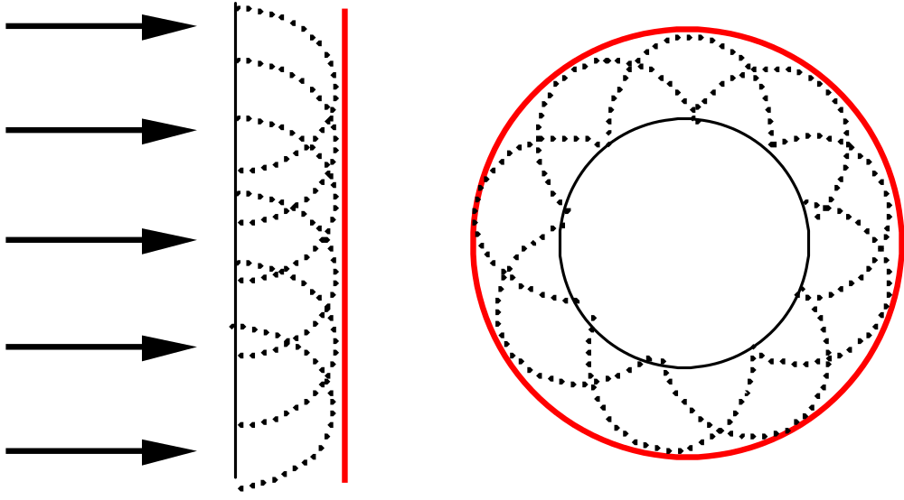
5 惠更斯原理
(1). 惠更斯原理
任一时刻波前上各点都可作为子波的波源，向前发出子波，
后一时刻各子波的包迹，就是该时刻新波的波前
惠更斯原理的重要性在于：只要知道了某一时刻波的波阵面，
就可以用几何方法决定下一时刻的波阵面及波的传播方向
(2). 惠更斯原理的应用
例：用惠更斯原理解释平
面波、球面波的传播

Slide 19
例：声音在空气和水中的波速分别为340m/s，1450m/s。
求：(1).频率分别为200Hz，2000Hz的声波在空气、水中的波长
(2).说明声音在空气和水中的频率为何保持不变
解：(1).空气中
水中
(2).在理想机械波模型下，介质中质点的振动频率始终与振源
振动频率相等。与介质结构无关
例：已知平面简谐波的波动方程
求：1.波的振幅、周期、频率、波长

Slide 20
求：2.距波源λ/2处质点的振动方程
3.距波源x₁=0.20m，x₂=0.40m两处的相位差。
解：1.由于波函数的标准形式能直接读出振幅、周期、波长，
一般将波函数改写为波函数的标准形式来求解
将波函数改写为标准形式为
与波函数的标准形式对比可得
2.将 代入波动方程可得
3.由 可得

Slide 21

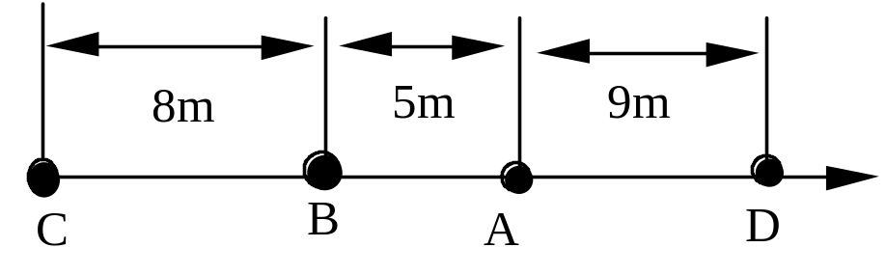
例：一平面简谐波的波速为20m/s，沿直线传播。在路径中A
点的振动方程为, 如图
求：1.以A为坐标原点，写出波动方程
2.以B为坐标原点，写出波动方程
3.以B为坐标原点，写出C、D的振动方程及振动速度表达式
解：1.由波动方程的普遍形式
以A为原点写波动方程，关键要求出波函数的基础物理参量
由
可得

Slide 22
波函数为
2.以B为坐标原点时，由于B点比A点坐标超前，即
因此，只需要将以A为坐标原点的波动方程中的记时起点换
为以B为坐标原点的记时起点即可
3.将C、D两点坐标代入上式即可求出C、D两点的振动方程
速度振动方程只需对上面两式求导

Slide 23
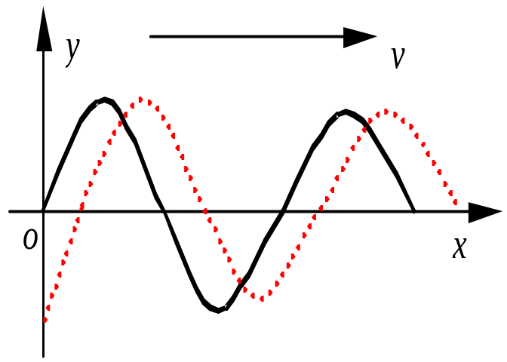
例：一平面波沿x轴正向传播，振幅为A，频率为ν，波速为v
设t=t’时波形如图。
求：1.x=0 处质点的振动方程 2.该波的波动方程
分析：求振动方程、波动方程即求
已知：A
因此，关键求出Φ

Slide 24
对x=0处，由振动方程可得
由已知，此时波沿x轴正向传播，理解为波整体向右移动，可
知此时振动的速度为负，即
于是

Slide 25
运动学
质点运动学
刚体运动学
机械振动
机械波
运动是可以描述的吗？
如何描述物体的运动？
运动学理论的实际应用
运动规律的对称性
物体参与多个
方式的运动？

Slide 26

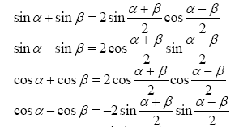


§1.6 运动的合成与分解

Slide 27
§1.6 运动的合成与分解
§1.6.1 运动叠加原理
1.矢量合成法则与运动的叠加原理
(1).物体参与几个矢量方向运动的最终状态，与这些矢量按平
行四边形法则合成所得的合成矢量表示的运动状态相同；
物体参与的任意矢量运动，都可以等效地认为是若干分矢
量的合成。
(2).物体在某一个矢量分量方向上的运动状态改变，与该矢量
其它分量上的运动状态或运动状态的改变无关。
2.振动的叠加原理
如果一个物体同时参与几个振动，那么，这个物体将按这
些振动的合振动运动

Slide 28
3.波的叠加原理
各列波相遇后它们各自原有的特点(频率、波长、振幅、振动
方向等)不变，按各自原有的方向传播；
在各列波相遇的区域里，任意质点的振动，为各列波在该点
引起的振动的矢量叠加
§1.6.2 简谐振动的合成
1.在同一条直线上、同频率的简谐振动的合成
设两简谐振动在同直线、以同频率振动，其旋转矢量图如图；
由于两个分振动以相同角速度运动，因此其相位差保持恒定
合振动也为简谐振动

Slide 29
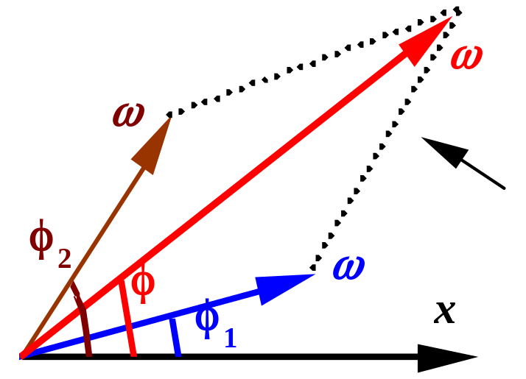

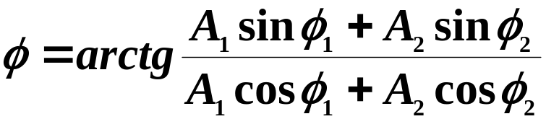

则合振动的振动方程为
其中
讨论：1.合振动仍然为简谐振动；合振动的振幅与分振动的振
幅及其初相有关；合振动的角频率与每一分振动的角频率相等
2.当
时
合振幅达到最大

Slide 30
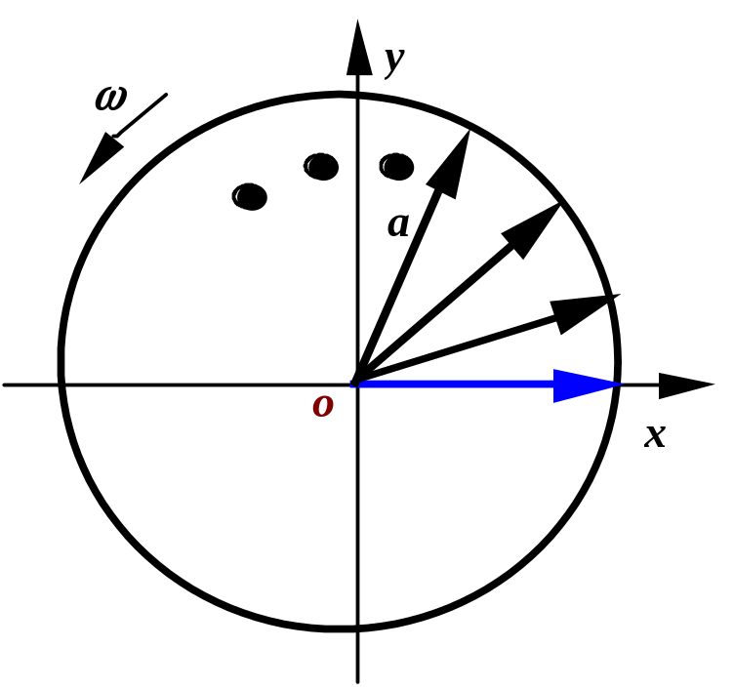
3.当
时
合振幅达到最小
可见，简谐振动的相位、相位差对振动的合成有重要作用
例：求n个同直线、同振幅、同频率、相位差依次为δ的简谐振
动的合振动
解：设n个简谐振动的振动方程为
……………
则其合振动可以用多边形法则求解

Slide 31
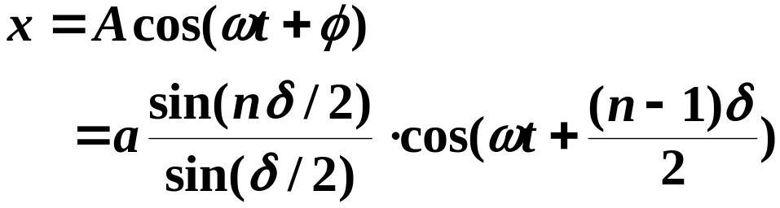
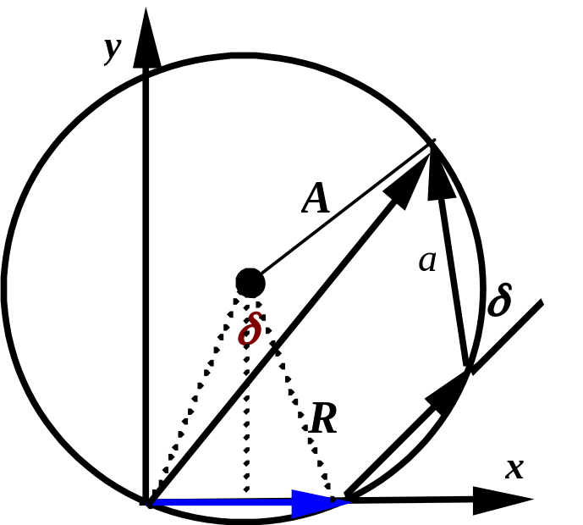
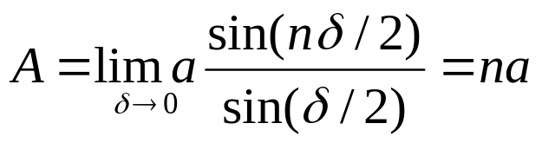
显然
即
而
合振动为
讨论：1.当
时
此时振幅最大

Slide 32
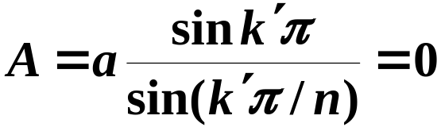
2.当
时
此时振幅最小
即：当各分振动构成一个封闭的多边形时。合振动为零
2 同一直线、不同频率的简谐振动的合成
设两个分振动分别为
则合振动的振动方程为
由矢量图可得

Slide 33

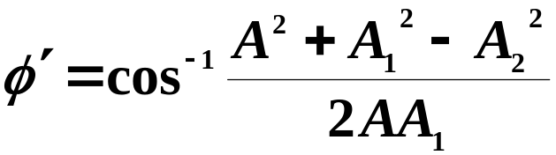
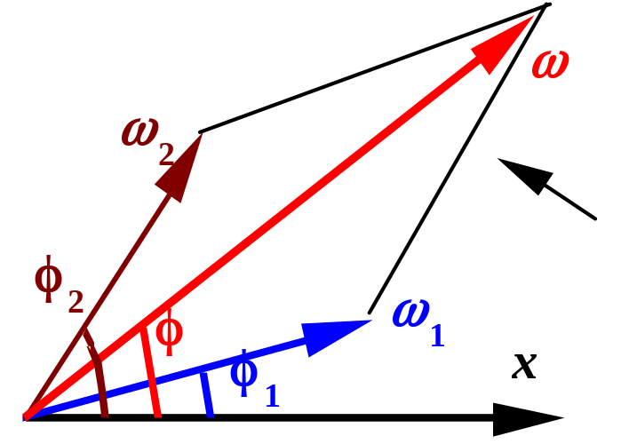
其中
讨论：1.一般情况下，同一直线、不同频率的两个简谐振动的
合成不再是一个简谐振动。振幅是与时间有关的函数；相位也
不再是时间的一次函数；角频率也与时间有关
2.当
时

Slide 34
于是
即：振幅此时呈周期性变化，不再是一定值；角频率是恒定的
3.当
且
时
可知，此时振幅强弱缓慢变化，而振子振动较快
两分振动的频率都较大而频差很小的同方向的谐振动在合成
时，产生合振动的振幅时而加强、时而减弱的现象称为拍

Slide 35
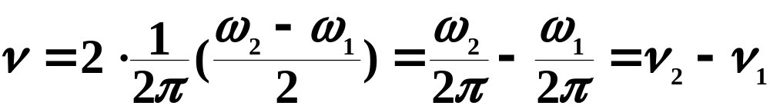
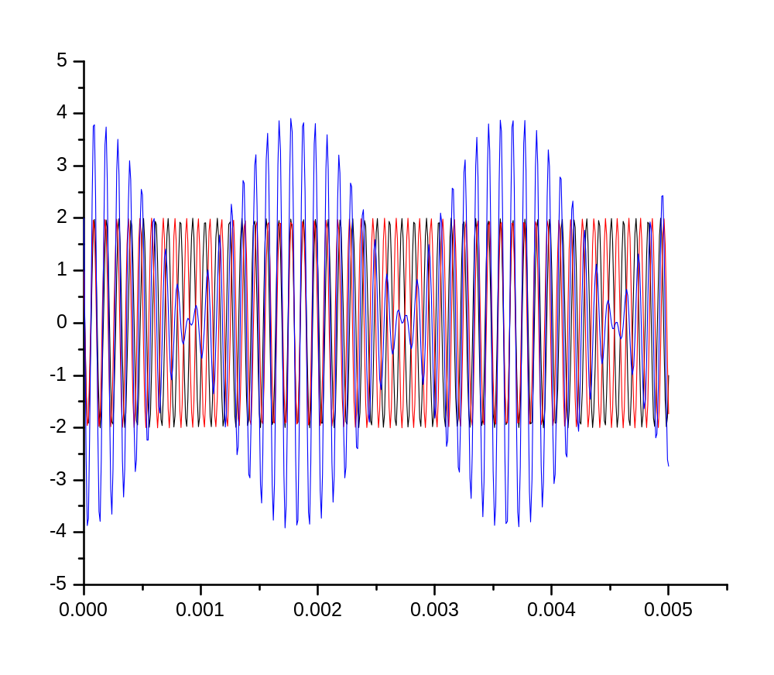
单位时间内振动加强、减弱的次数称为拍频
显然，拍频为
初相位、振幅相同，振动频率分别为9500Hz、10050Hz的两个简谐振动合成结果

Slide 36
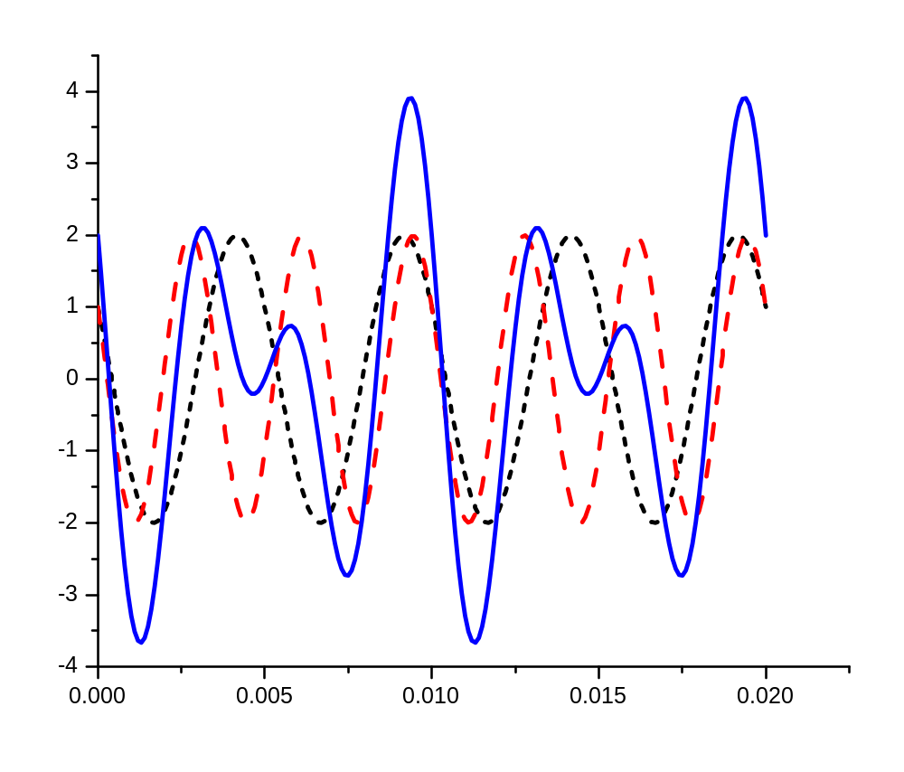
初相位、振幅相同，振动频率分别为200Hz、
300Hz的两个简谐振动合成结果

Slide 37
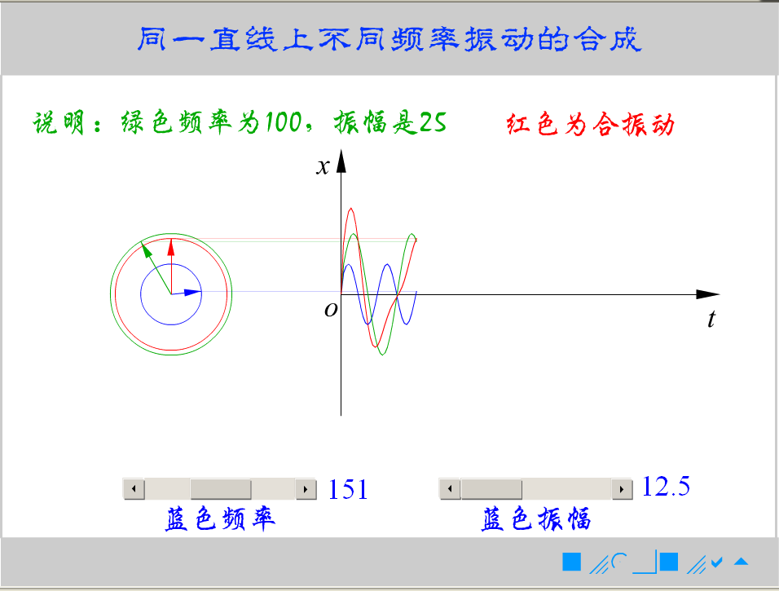

Slide 38
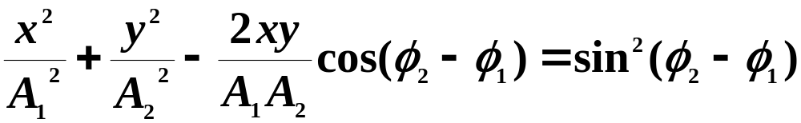
3 相互垂直的简谐振动的合成
设两个简谐振动分别在x、y方向上振动
在上式中消去时间t，可得合振动的轨迹方程
讨论
1.一般情况下，合振动的轨迹为一椭圆，椭圆的形状由
决定

Slide 39
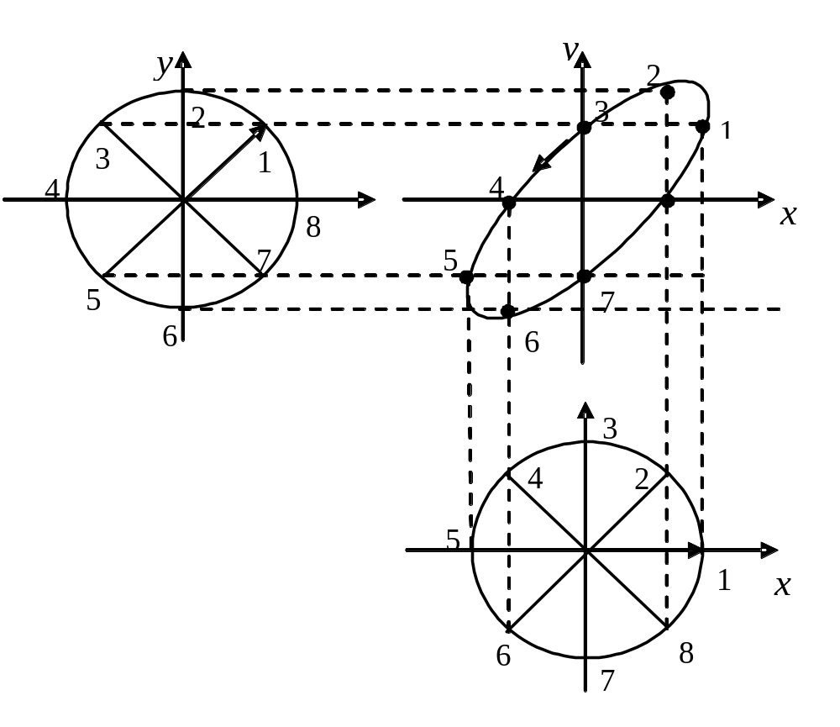
Δφ=-π/4时,互相垂直两振动的合成

Slide 40
2.当 时，轨迹方程为： ，为一条直线
任意t时刻质点离平衡位置的位移为：
即合振动仍然为简谐振动。
当 时，轨迹方程为： ，为一条直线
合振动仍然为简谐振动。
3. 当 时，轨迹方程为：
此时，轨迹方程是以坐标轴为轴的椭圆。由于y方向的振动
超前x方向 π/2 ，当x方向振动达到最大时，y方向已由原点进
入到第四象限，因而此时椭圆是顺时针方向的右旋椭圆。

Slide 41
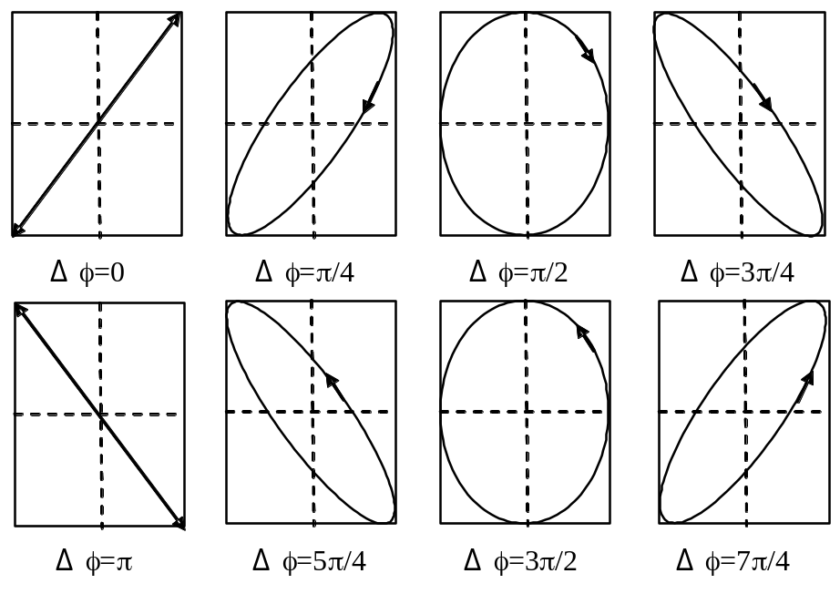
当 时，此时椭圆是逆时针方向的左旋椭圆
如果此时两分振动的振幅相等，则合振动的轨迹是圆。此时
合振动不再是简谐振动
4.当两个分振动的频率具有简单倍数关系时，曲线形成稳定的
封闭曲线——李萨如图形。实践中常常用李萨如图形来测频率
两个频率相同、振幅
不同的互相垂直简谐
振动的合成

Slide 42
§1.6.3 振动的频谱分析
任何一个周期性振动常常也需要分解为多个简谐振动的分振
动，这些分振动的振动频率是某一频率的整数倍。最小的频
率称为基频，其它整数倍频率称为谐频。周期性振动分解而
成的各频率的简谐振动及其振幅图称为该周期振动的频谱。
这种方法在科学研究中被广泛应用——傅立叶级数法
对于非周期性的振动，可以分解为连续的简谐振动的叠加，
即其频谱为连续频谱。这种方法在数学上称为傅立叶积分法。
1.傅里叶级数方法
设f(x)是以T为周期非简谐振动，并在[-T/2，T/2]上满足狄利克
雷条件，则在[-T/2，T/2]区域内的连续点上，该振动可以分解

Slide 43
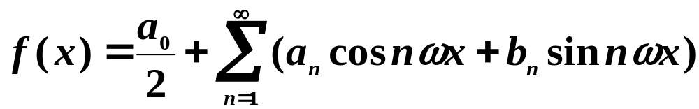
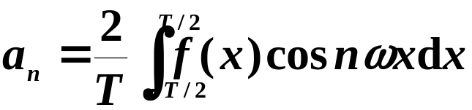

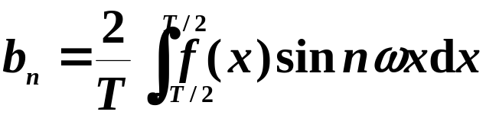

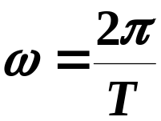
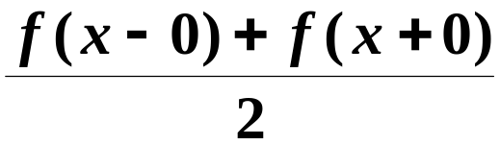
为以下简谐振动的叠加
f(x)在[-T/2，T/2]区域的间断点上，级数收敛于

Slide 44
例：设f(t)是以2位周期的非简谐振动，在一个周期内
用傅里叶级数方法，分析该非简谐振动的频谱
解：f(t)是奇函数，故有an=0 (n=0,1,2…)，可得
f(t)的傅里叶级数为

Slide 45
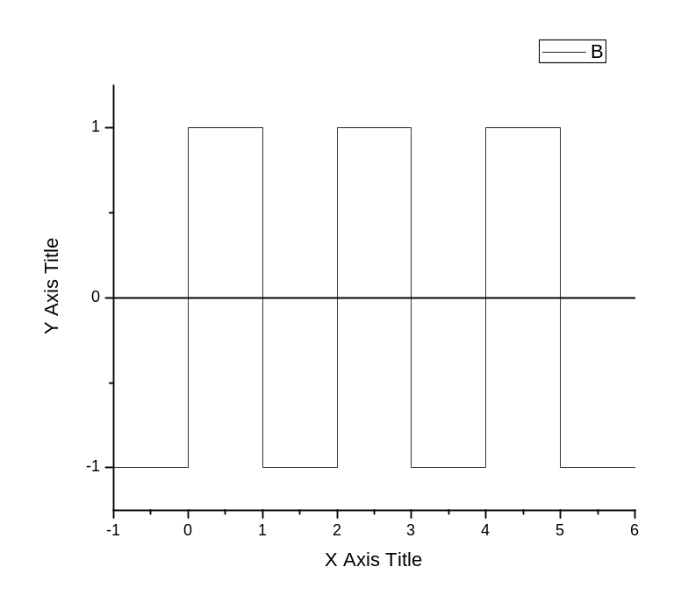
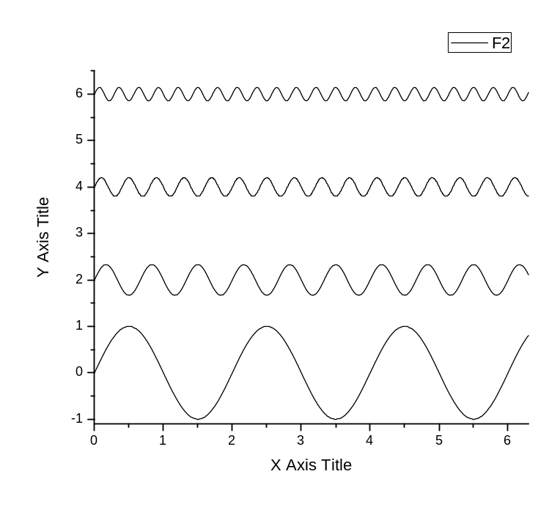
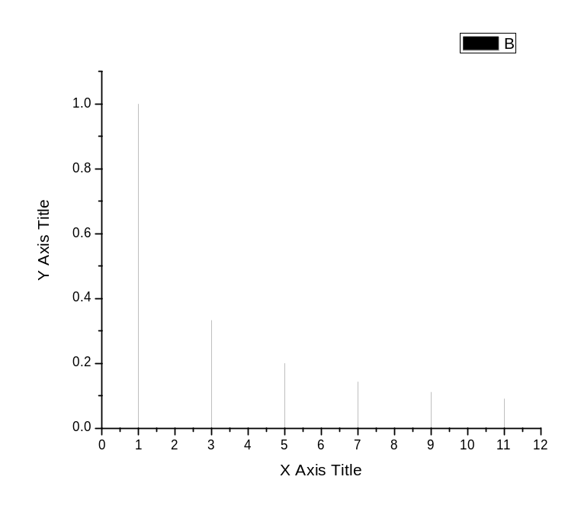
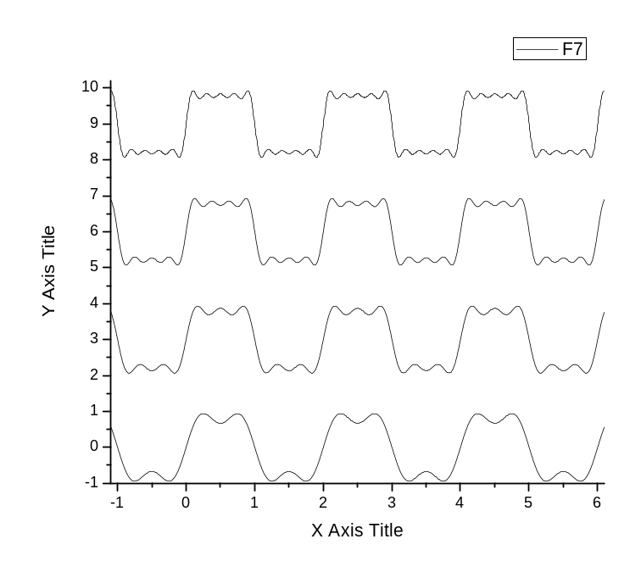
f(t)
f(t)
n=7
n=5
n=3
n=1
t
t
a 非简谐振动
b 各次谐振动
n=1、3、5、7、9
A/A₁
n=1、3、5、7
n=1、3、5
n=1、3
c 振动的频谱
ν/ν₀
d 前k阶振动叠加
周期性非简谐振动的合成与分解

Slide 46
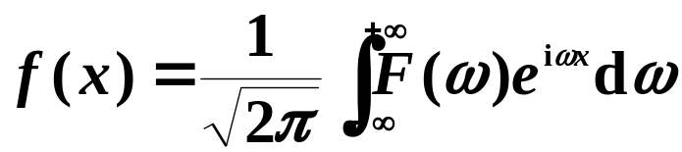
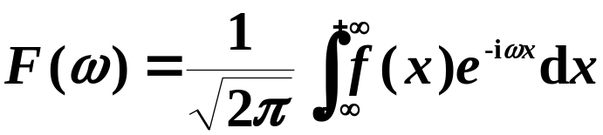
2 傅里叶积分方法
傅里叶积分定理 ：如函数f(x)在区间(-∞，+∞)上满足
(1). f(x)在任意区间满足狄利克雷条件，
(2). f(x)在区间(-∞,+∞)上绝对可积
则f(x)可表成傅里叶积分
间断点傅里叶积分值为

Slide 47
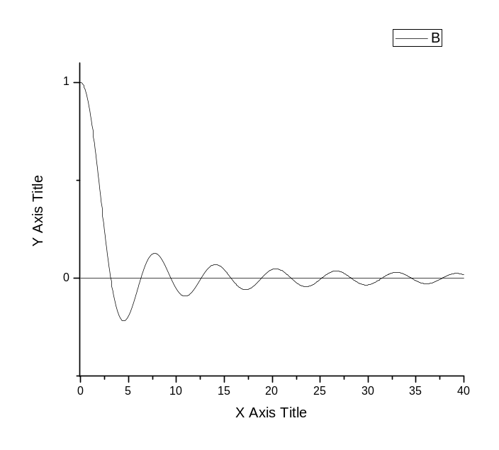
例： 设f(t)为 将f(t)展开成为傅里叶积分
解 由傅里叶积分定理 ，可得f(t)的傅里叶积分
F(ω)
ω
矩形脉冲的频谱
通常将振幅降为最大幅值的一半时对应的频率范围称为该振动
的频宽

Slide 48
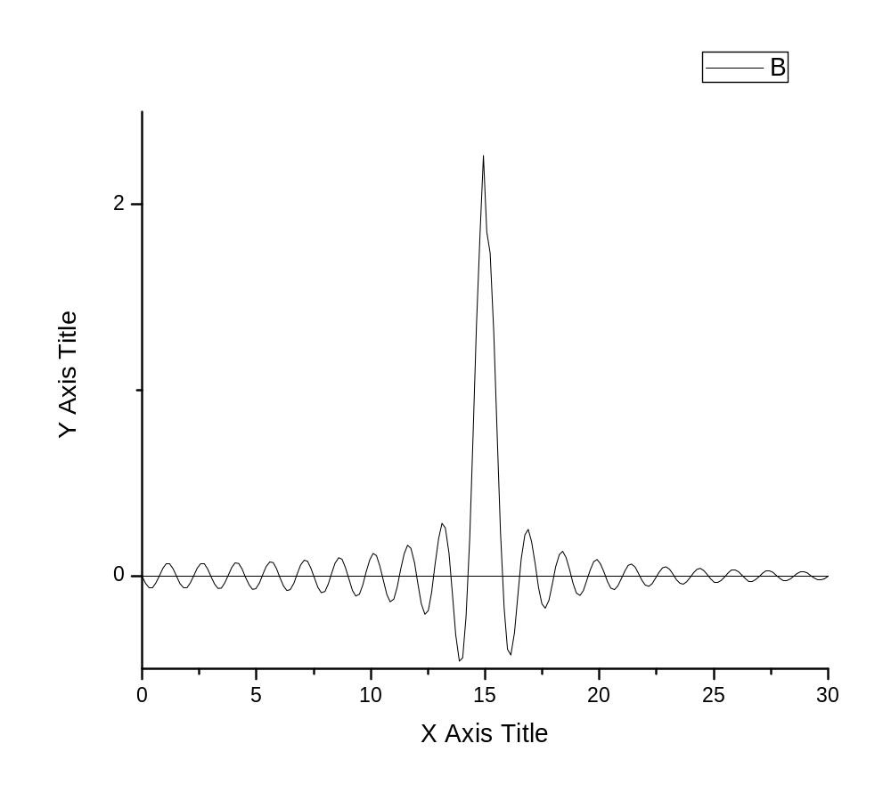
例：由2N(N为整数)个正弦波组成的有限正弦波列
F(ω)
将f(t)展开成为傅里叶积分
解：f(t)的傅里叶变换式为
ω
正弦脉冲串的频谱
F(ω)在ω₀处有一个极大值，ω₀称为中心频率

Slide 49
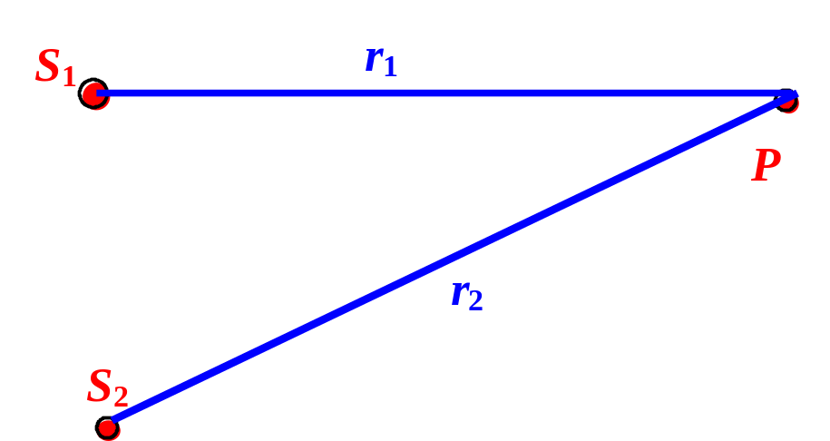
§1.6.4 波的干涉
1.波的干涉的相关概念
A.相干波：满足相差恒定、振动频率相同、振动方向相同的波
B.波的干涉：相干波在其公共区域内叠加，形成公共区域内合
成波强度随空间坐标而异的强度稳定分布现象，称波的干涉
2.干涉现象中的波的强度空间分布
设两列相干波源的振动分别为
在空间相遇点P的振动分别为

Slide 50
由叠加原理，两列波在公共区域内的合成振动为
其中

Slide 51




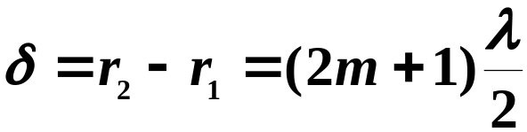

讨论
1.相长干涉
2.相消干涉
3.特例
当 时
即相位差取决于：
称δ为波程差
此时的相长干涉条件为
此时的相消干涉条件为

Slide 52
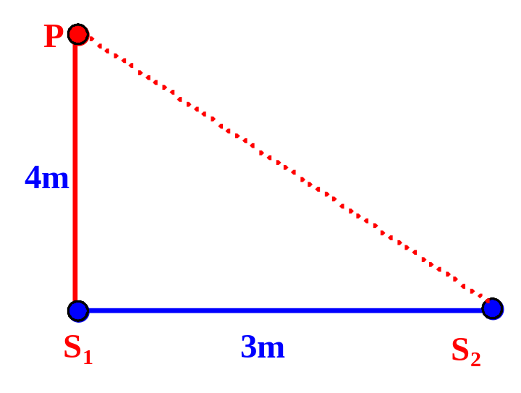
例：已知振源S₁，S₂如图，PS₁=4m，S₁S₂=3m，两振动有如下
共同物理量：A=5cm，v=330m/s，v=165Hz，φ₂-φ₁=π
求：在P点的干涉结果
解：求干涉结果，即求解以下两个物理量
由于 φ₂-φ₁=π
于是

Slide 53
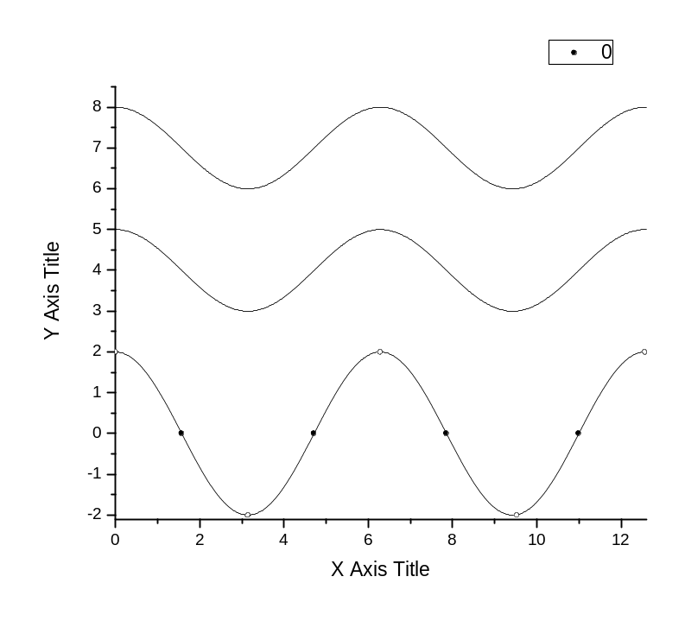
§1.6.5 驻波
1.驻波的相干条件
两波振幅相同、频率相同、振动方向相同、在同一条直线上
反向传播
2.驻波的形成及数学表达式
设两列满足驻波条件的相干波分别为
t=0
k
k
于是，合成波为
x

Slide 54
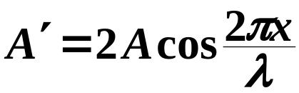


讨论：(1).振幅分布规律
A.振幅只与空间位置有关，与时间无关。即对一确定的空间
位置，振幅是一定的
B.当
，即
时，
此时对应的坐标点点称为波腹
相邻波腹的距离为
C.当
即
时，
此时对应的坐标点点称为波节
相邻波节的距离为

Slide 55




D.波形与时间的关系
k
k
t=T/4
合成波
t=0
x
t=T/6
t=T/3
t=T/2

Slide 56
(2).相位分布规律
每一波节两侧半个波长内的质点振动的相位相反，相邻两波
节之间的质点振动相位相同
因
当 时，
即相邻两波节之间的质点振动相位相同
当 时，
即每一波节两侧半个波长内的质点振动的相位相反

Slide 57
(3).驻波的能量
由驻波的形成条件可知，驻波并不传递能量
在节点，驻波的动能为零，只有因弦形变而产生的势能；在
波腹处，弹性是能为零，只有动能；其它各点既有动能，
也有势能；
所有振元都处于平衡位置时，驻波的所有能量都转变为动能
所有振元都处于最大位移时，驻波的所有能量都转变为势能
相邻波节的能量彼此隔离，并保持恒定

Slide 58



(4).简正模
对于两端固定绳子上形成的驻波，波长必须满足
或
即：可能的驻波必须是某一基波的整数倍。m=1的频率称为基频，其它的波称为谐波。所有这些振动方式称为简正模。所有的频率构成弦振动的本征频率
一个系统的简正模所对应的系列分离频率反映了系统的固有频率特性 ，当外界激发频率等于振动系统的本征频率时，就会引起驻波，这种现象也称为共振
3.半波反射与全波反射
为简便，这里只简单讨论机械波垂直入射介质分界面的情况

Slide 59



如图，机械波在介质中传播至振元A时，振元A会受到来自下方介质的阻力，这种阻碍振元振动的参量称为波阻抗
令ρ表示介质密度，v表示波的传播速度，波阻抗表为
设入射波振动的位移为y_{i}，反射波振动的位移为y_{r}，透射
波的振动位移为y_{t}，理论计算表明，它们之间存在如下关系
波阻抗
机械波的反射与透射

Slide 60




讨论
(1).当Z₁=Z₂时，有y_{r}=0，y_{t}=y_{i}。即机械波在同一种介质中传播
时，不会发生任何反射
(2). 当Z₁<<Z₂或Z₂→∞，即机械波从波疏媒质入射到波密媒质
时，有
即在界面上，没有透射波，只有反射波，且反射波与入射
波的位移始终大小相等，方向相反，合位移为零，对应于
驻波的节点 。

Slide 61


由于入射波与反射波的大小相等，振动位移方向相反，相当于
反射波少走了半个波长的波程，通常称这种现象为反射波的半
波损失，称这种反射现象为半波反射
(3). 当Z₁>>Z₂或Z₁→∞，即机械波从波密媒质入射到波疏媒质时
即在界面上反射波与入射波的位移始终大小相等，方向相
同，合振动的振幅为入射波的两倍。称这种反射为全波反射
注意：
全波反射情况下，能量守恒仍然是成立
非垂直入射介质的分界面，上述关系要复杂得多

Slide 62

例：波源位于O点处，振动方程为： ，在
处的Q点有一反射墙壁。
求：(1).沿x轴正向、负向传播的波动方程
(2).反射的波动方程
(3).OQ区域内合成波的方程
(4).x>0区域内的合成波动方程
解：(1). 沿x轴正向传播的波动方程
沿x轴负向传播的波动方程
(2).反射的波动方程，入射到Q点的振动方程为
考虑到墙壁引起的相位突变，Q点的振动方程为

Slide 63
故QO区域内反射波的方程为
在x>0区域内反射波的方程为
即，反射波波动方程可以统一表示为
(3).OQ区域内合成波的方程

Slide 64
(4).x>0区域内的合成波动方程
例：长为l的绳两端固定，线密度为ρ ，张力为T
求：此弦中的振动频率（固有振动的本征频率）
解：弦两端固定，端点应为节点。而驻波相邻两点的距离为λ/2
的整数倍。于是
其中
于是
基频为 ，基频取决于绳子的长度、密度、张力

Slide 65
例：假定原子中核外电子绕核运动遵守某种简谐波的波动规律
求：原子中电子的轨道半径必须满足的条件
解：原子必须是稳定的，由波的干涉情况可知：只有当电子的
波形成稳定驻波时，原子才可能稳定。由驻波条件，轨道周长
必须为电子波长的整数倍，于是

